Slide 1
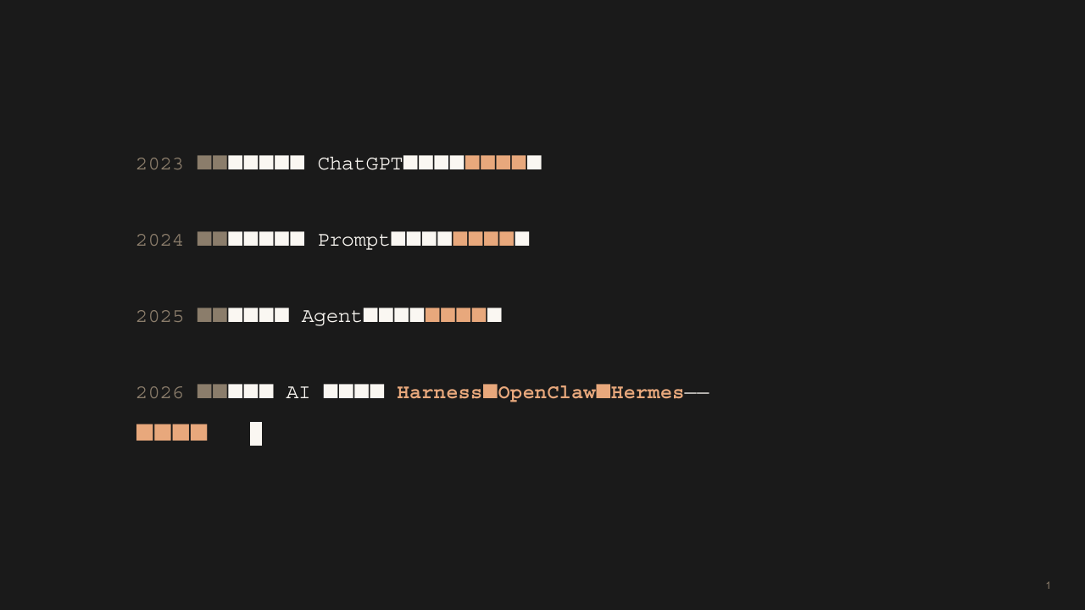
Notes:
2023 年，你说你会用 ChatGPT，你就是科技达人。2024 年，你说你会写 Prompt，你就是行业专家。2025 年，你说你懂 Agent，你就是技术大牛。2026 年，你打开 AI 圈，看到 Harness、OpenClaw、Hermes——这是啥？

Slide 2
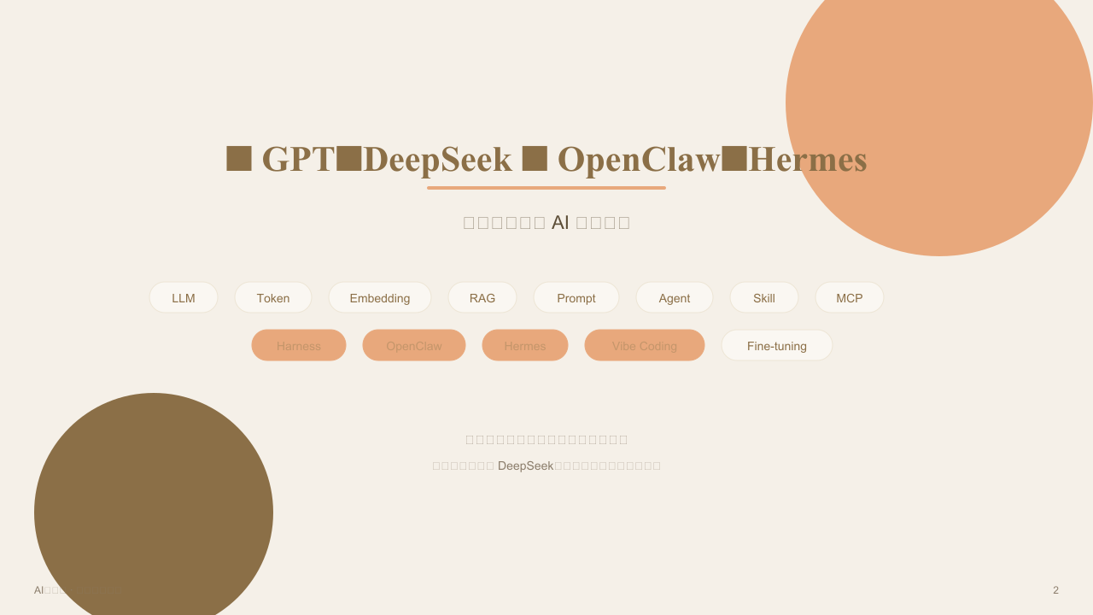
Notes:
AI 名词层出不穷，每隔一段时间就蹦出来一个新的。LLM、Token、Embedding、RAG、Prompt、Agent、Skill、MCP、Harness、OpenClaw、Hermes……这些词大家或多或少可能听过一些，但你能准确说出它们的含义吗？能否区分它们跟我们日常用的 DeepSeek、豆包等软件有什么关系吗？

Slide 3
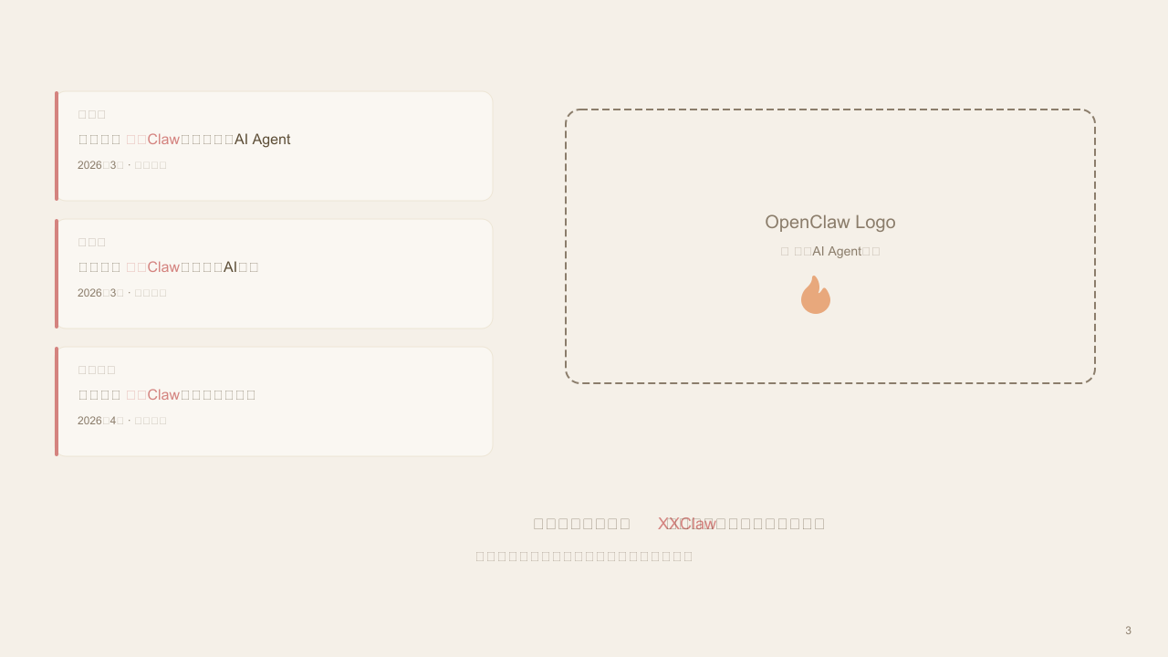
Notes:
这几年 AI 名词涌现的速度太快了。原因除了大模型技术本身确实发展很快，还因为 AI 圈确实有一些风气——同一套大模型技术，这家改一改，那家包装一下，换个自家的高级名字，就能发论文、拉投资、上热搜。比如前段时间各家大厂搞的那个"养龙虾"——龙虾 OpenClaw 是个好用的开源 AI Agent 工具，结果热度起来了，各大厂都把自家 Agent 工具改名叫 XXClaw，硬生生炒成了一场全民养虾运动。今天这十几分钟就是要拨开这些商业炒作的迷雾，从最底层的技术视角出发，把这些概念的底层逻辑都讲清楚。

Slide 4

Notes:
我们直接从最底层、最核心的 LLM 开始。LLM，全称 Large Language Model，大语言模型。你现在用的 DeepSeek、Qwen、Kimi、GPT 这些都是 LLM，底层全是用的 Transformer 这个基础架构。

Slide 5
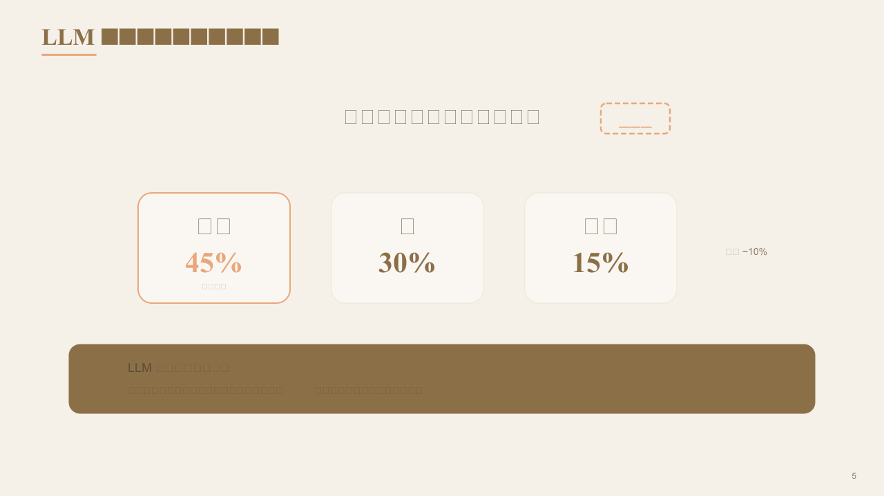
Notes:
LLM 的核心能力说出来其实挺朴素的——给一段文字，预测下一个最可能出现的词。举个具体例子，我给你一句话："今天天气真好，我们去公园——"你会填什么？"散步"、"玩"、"跑步"——都有可能。LLM 做的事情和你一样，只不过它不是在脑子里猜，而是通过一个复杂的数学函数，基于训练时看过的几千亿字的文本，算出每个候选词的概率。就这么简单？对，就这么简单。但这个"简单"的事情做到极致之后，涌现出来的能力是惊人的。

Slide 6
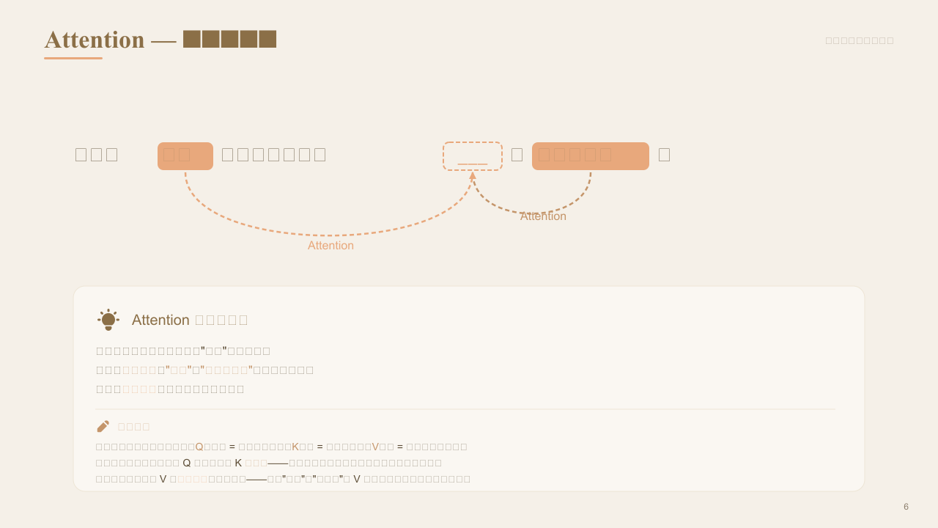
Notes:
但这个"算概率"的过程，不是简单的统计。它靠的核心机制叫 Attention——注意力。再看一个例子："小明在北京参加了一场关于什么的学术研讨会。"要填这个空，模型不能只看"关于"后面的内容，它需要同时关注到"北京"和"学术研讨会"这两个关键信息。这个"同时看到并关联远距离信息"的能力，就是 Attention。所以你可以把 LLM 理解成：一个通过 Attention 机制来理解上下文关系，然后预测下一个词的概率机器。

Slide 7
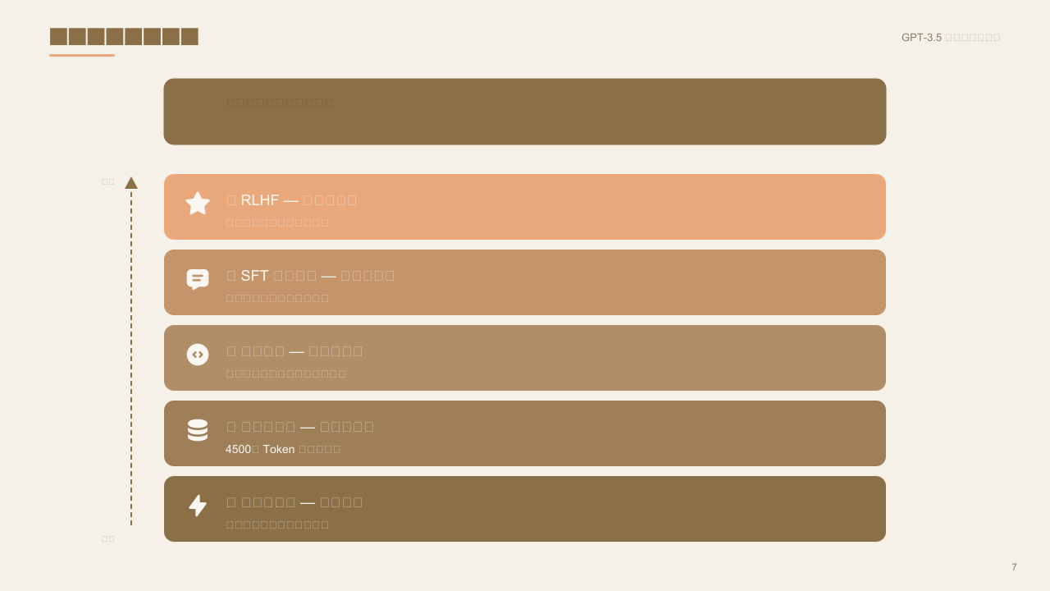
Notes:
那问题来了——Transformer 论文 2017 年就发了，为什么到 2022 年底 ChatGPT 才突然爆火？这不只是一个技术突破的故事，更是工程化落地创新的结果——五个因素叠加。第一层：自回归语言模型，让模型能学。第二层：海量无监督预训练，让它学得广。第三层：大量代码训练，让它学得深。第四层：有监督指令微调 SFT，让它会对话。第五层：RLHF 人类反馈强化学习，让它说得好。每一层解决一个不同的问题，叠在一起，产生了质变。

Slide 8
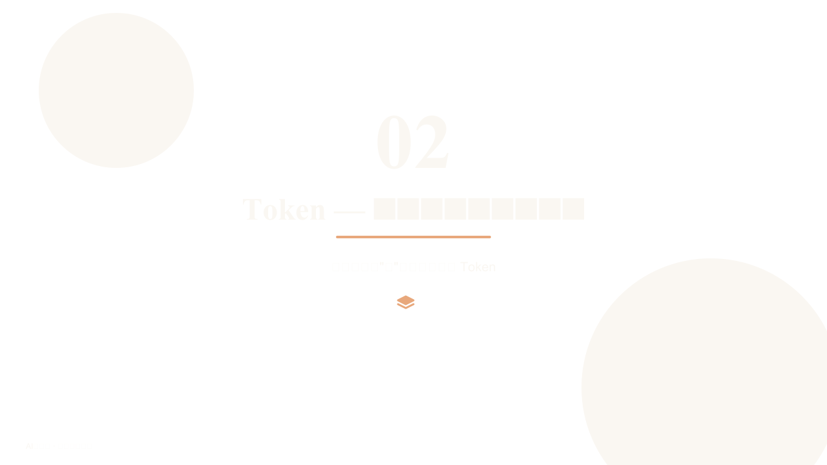
Notes:
好，理解了 LLM 是什么之后，接下来我们看一个更底层的东西——模型是怎么"读"你的文字的。LLM 是"预测下一个词"的机器。但这里有个问题——模型不认识"字"，也不认识"词"，它认识的是 Token。

Slide 9
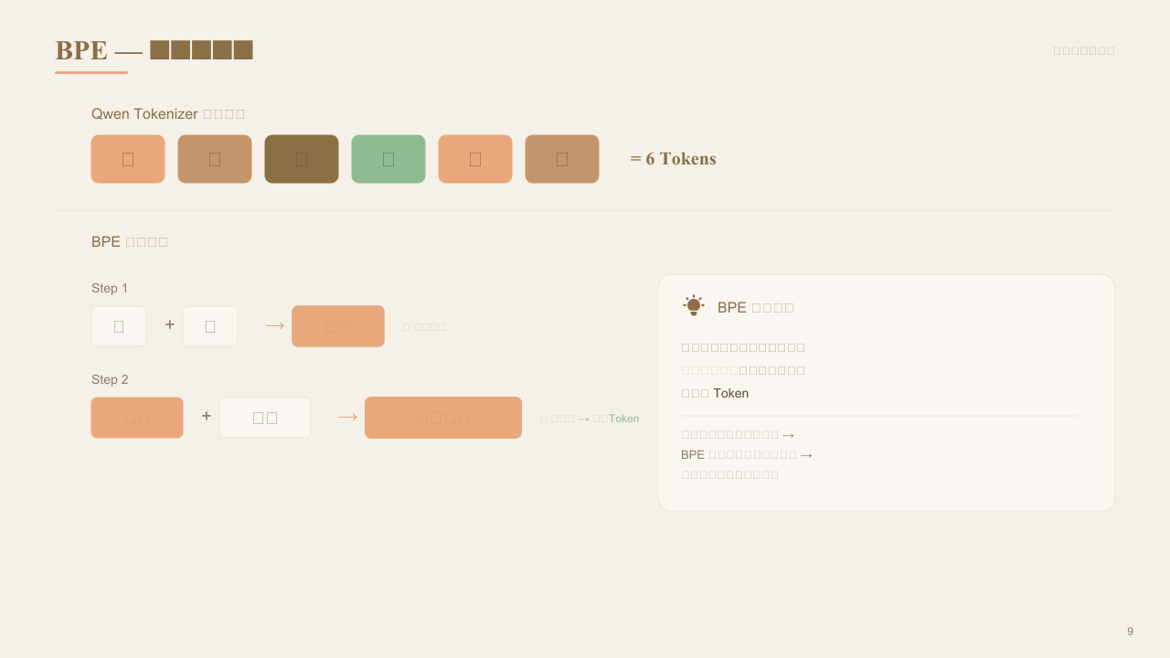
Notes:
Token 是什么？简单说就是模型把文本切成的碎片。看个真实的例子。我用 Qwen 的 Tokenizer 跑了一句话："我喜欢吃苹果"。你猜切成几个 Token？不是 5 个字，也不是 1 个词。它被切成了 6 个 Token：我、喜、欢、吃、苹、果。为什么这样切？因为 Token 的切分规则来自一个叫 BPE——字节对编码——的算法。BPE 的核心思想很简单：统计训练语料里哪些字符经常挨在一起出现，就把它们合并成一个 Token。比如"人工"出现得多就合并成"人工"，"人工智能"出现得也够多，还会进一步合并成一个完整的 Token。

Slide 10
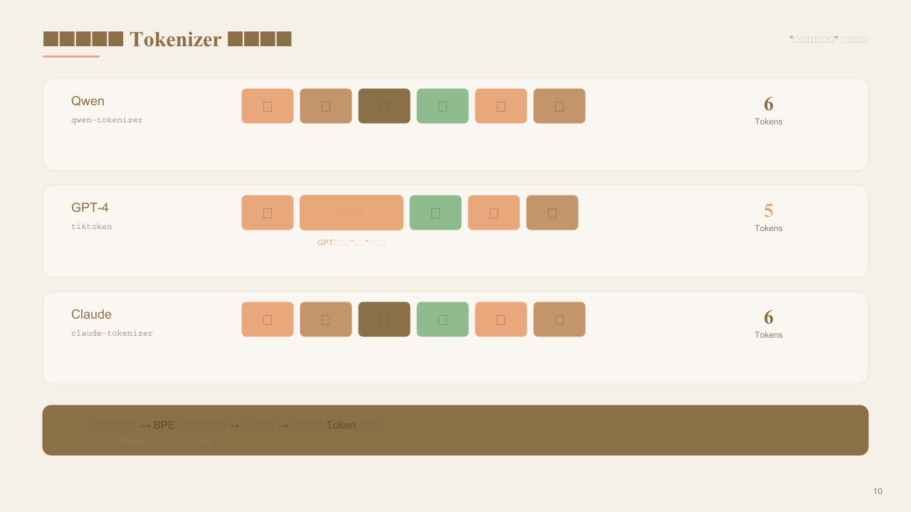
Notes:
不同模型的 Tokenizer 也不一样。同样是"我喜欢吃苹果"，GPT-4 把"喜欢"合并成了一个 Token，总共 5 个；而 Qwen 和 Claude 把"喜"和"欢"拆开了，总共 6 个。就是因为每个模型的训练数据不同，BPE 统计出来的高频组合不同，最终生成的词表也就不一样。GPT 的词表里有"喜欢"这个合并项，Qwen 的没有，就这么简单。

Slide 11
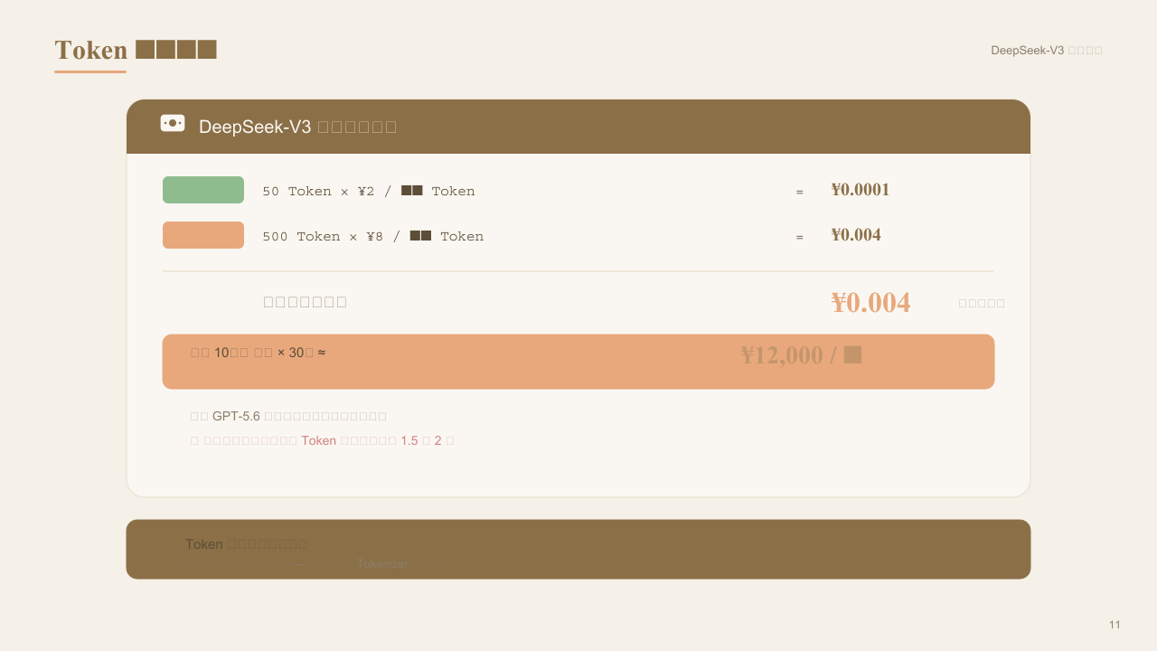
Notes:
Token 还直接决定了你的使用成本。所有大模型 API 都是按 Token 计费的。以 DeepSeek-V3 为例，输入 2 块钱一百万 Token，输出 8 块钱一百万 Token。你问了一句中文问题大概 50 个 Token，模型回了一段 500 个 Token 的回答，这一次调用不到半分钱。但如果你是做产品，每天 10 万次调用，一个月就是 12000 左右。另外要特别注意——同样的内容，中文消耗的 Token 数通常比英文多 1.5 到 2 倍，这也是中文场景下成本控制更重要的原因。

Slide 12
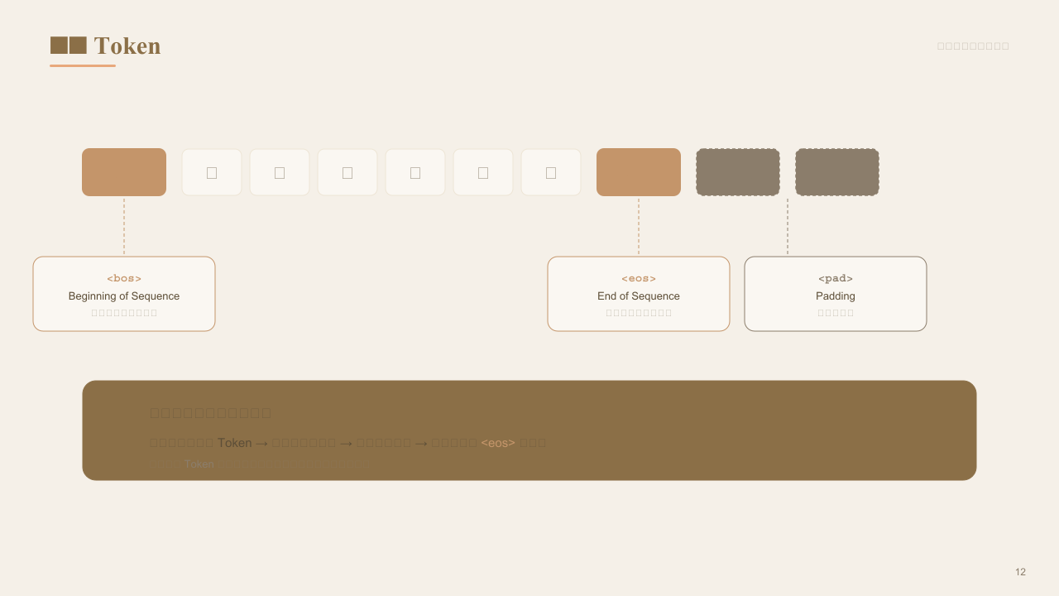
Notes:
另外，Tokenizer 还会生成一些你看不到的特殊 Token。比如 bos 标记文本开头，eos 标记文本结束——模型看到这个就知道该停下来了，pad 用来补齐让不同长度的输入对齐。这些特殊 Token 不承载语义，但对模型的运行机制至关重要。比如模型生成回答时，就是不断预测下一个 Token，直到预测出 eos 才停止。好，现在我们知道模型通过 Token 来"读"文字了。那下一个问题就是——模型一次能"读"多少 Token？

Slide 13

Notes:
这是很多人没意识到的一个关键点——大模型每次对话，都是"失忆"的。大模型没有"记忆"。

Slide 14
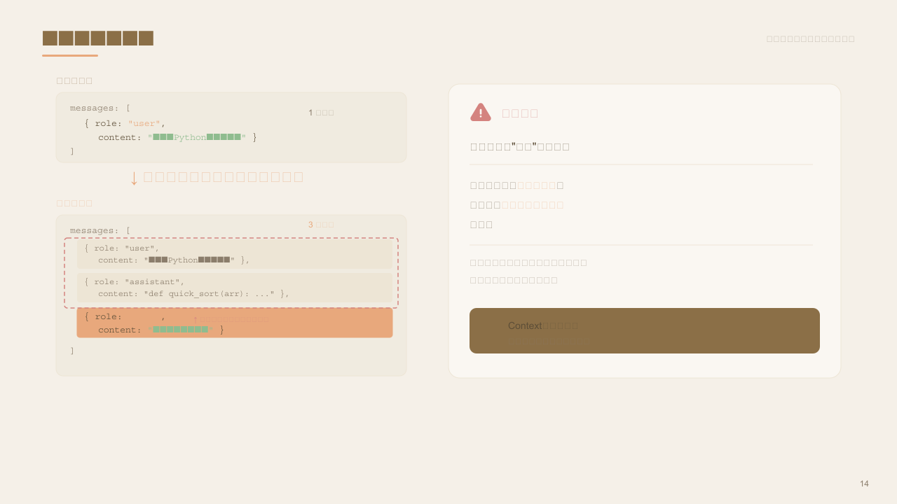
Notes:
什么意思呢？你在 Kimi 里问了一个问题，它给你写好了。然后你接着追问，它也能改。看起来它"记住"了上一轮对话对吧？其实没有。真相是：你的客户端在每一轮对话时，都把前面所有的聊天记录重新发给了模型。模型每次收到的都是完整的对话历史，然后只生成最新一轮的回答。你看，第二轮请求里，第一轮的问题和回答全都在，一起重新发给模型。模型并不是"回忆"起了上一轮——它是重新"读"了一遍全部对话，然后回答最新的问题。

Slide 15
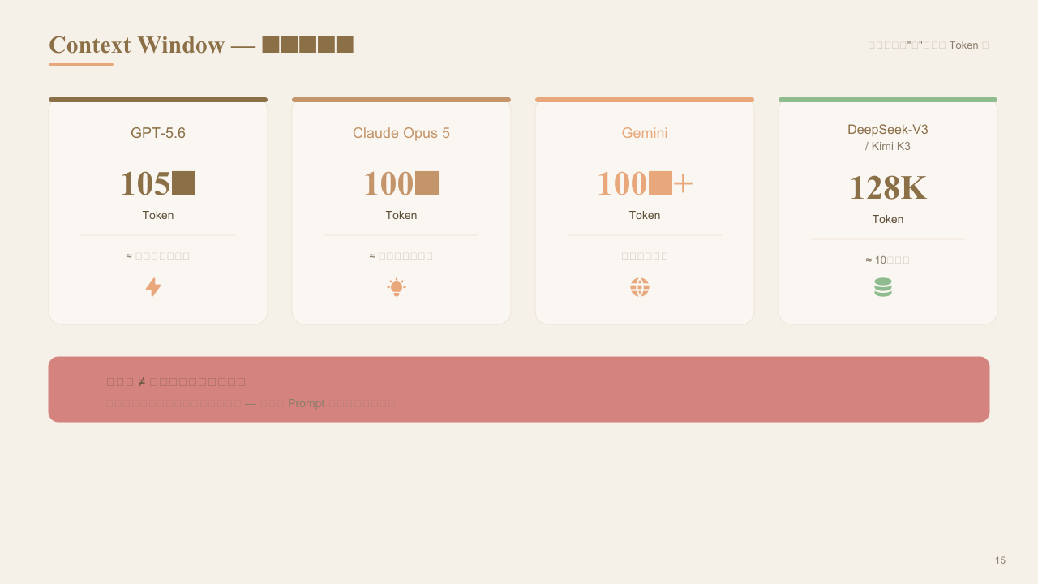
Notes:
这就引出了两个概念：Context 上下文——你发给模型的这整段内容；Context Window 上下文窗口——模型一次能"读"的最大 Token 数量。现在主流模型的窗口大小：GPT-5.6 达到了 105 万 Token，Claude Opus 5 是 100 万 Token，Gemini 也到了 100 万级别。国内的 DeepSeek-V3 和 Kimi K3 是 128K。100 万 Token 差不多能一次性读完三四本书的内容。但要注意：模型对不同位置的注意力是不均匀的，并不是窗口里的每个 Token 都能被同等关注。

Slide 16
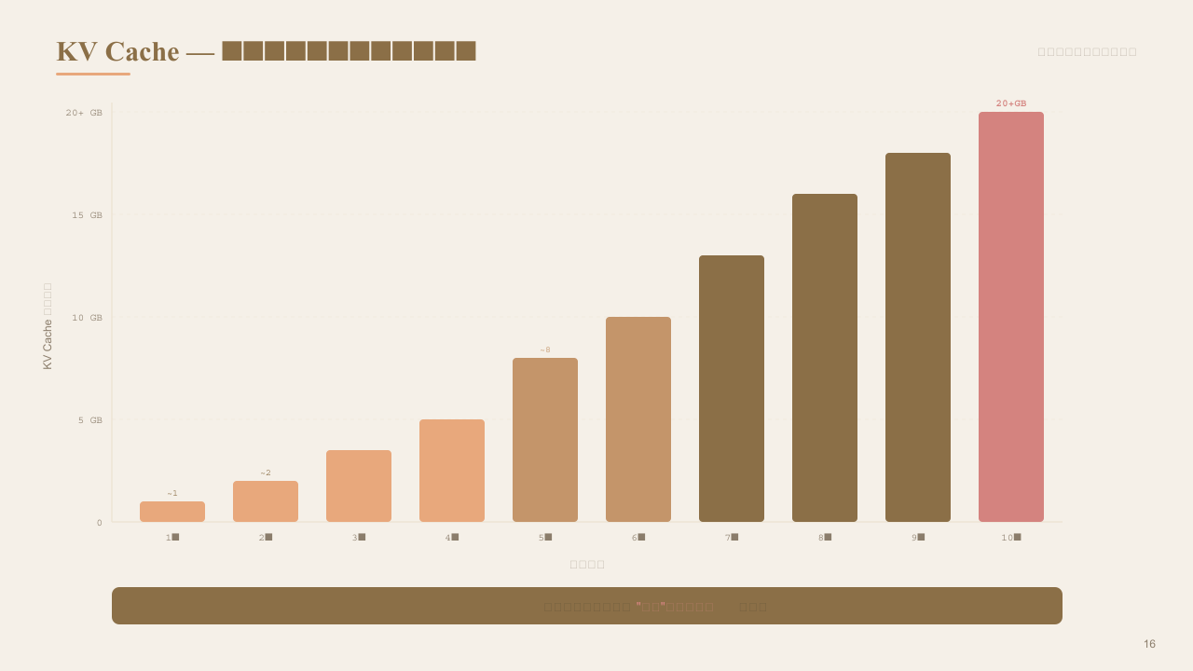
Notes:
你可能还注意到一个现象：跟 AI 聊天的时候，前几轮回复很快，聊久了越来越慢。这不是你的错觉。原因是模型在处理每一轮 Context 时，会为每个 Token 计算一对 Key-Value 中间结果，叫做 KV Cache。第一轮只需要算 100 个 Token 的 KV Cache，第二轮要算 300 个，到了第十轮可能要算 5000 个。KV Cache 要占显存，而且整体管理的开销也在增长。这就是为什么超长上下文的推理成本非常高——不是模型变笨了，是"记忆"的物理代价在增长。

Slide 17
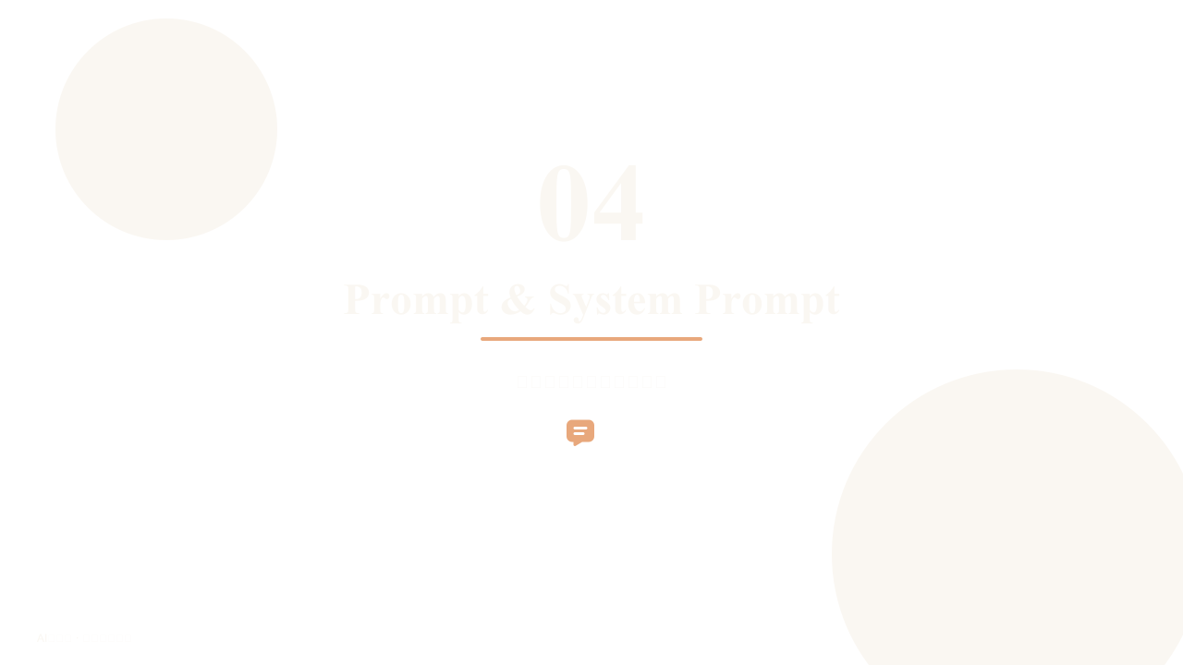
Notes:
理解了模型每次都在重新"读"你的全部对话之后，一个很自然的问题就是——你往这个 Context 里放什么内容，直接决定了模型回答的质量。你发给模型的这整段输入文字，就叫 Prompt。

Slide 18
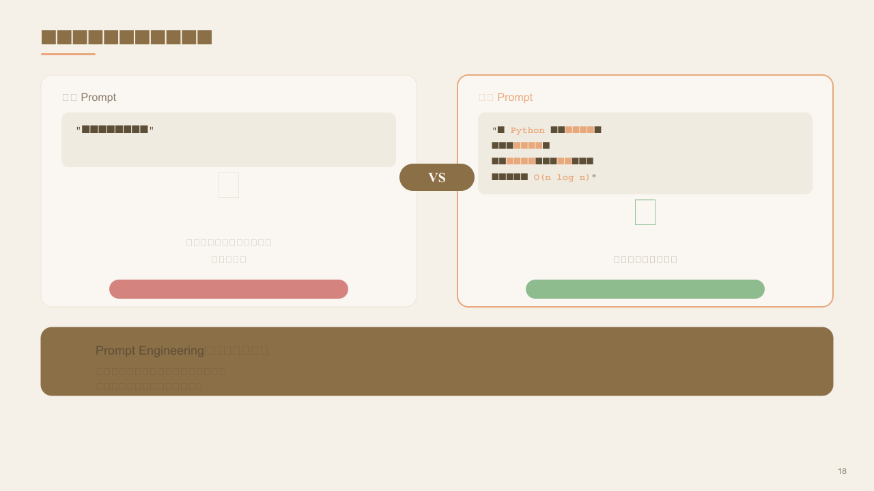
Notes:
同样的模型，不同的问法，效果差距巨大。你说"帮我写个排序算法"，模型可能给你冒泡排序、给你插入排序、给你解释什么是排序——不确定。但如果你说"用 Python 实现快速排序，输入是整数列表，要求原地排序，返回升序结果，时间复杂度 O(n log n)"，这个结果就很确定了。为什么？因为你在 Prompt 里放了更多的约束条件，相当于缩小了模型预测下一个词时的搜索空间。所谓 Prompt Engineering，说白了就是研究怎么把你的需求说得更精确、更结构化。

Slide 19
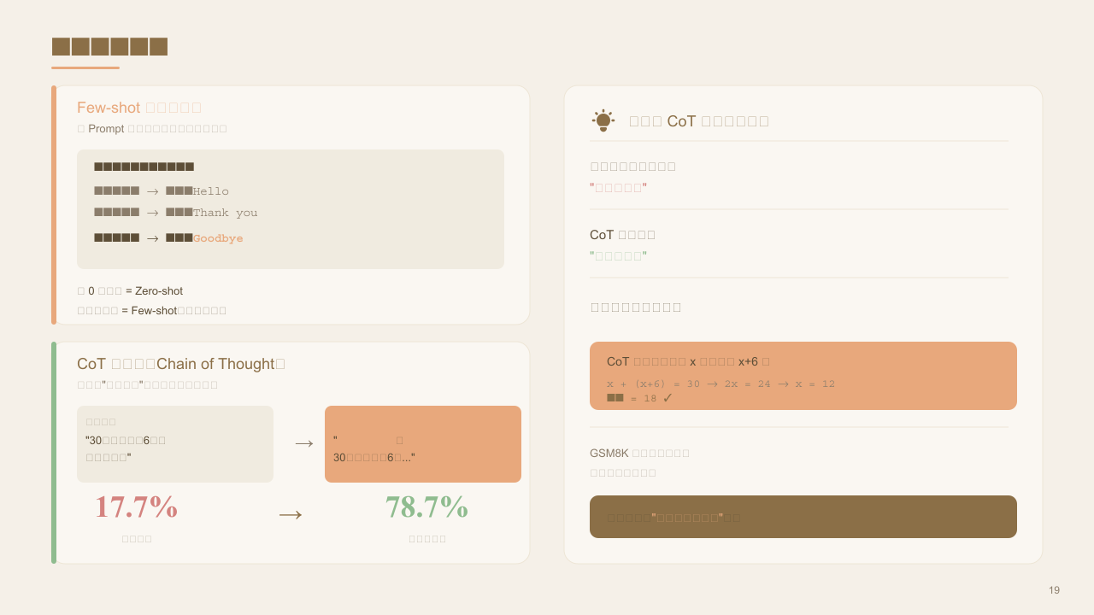
Notes:
这里面有两个非常实用的技巧。第一个叫 Few-shot——少样本学习。在 Prompt 里给模型几个示范，它就能照着来。比如给两个翻译例子，模型就知道你要翻译，直接输出结果。第二个叫 CoT——Chain of Thought，思维链。让模型"一步步想"，而不是直接给答案。就是在问题前面加一句"请一步一步思考"，准确率就能从 17.7% 飙升到 78.7%。为什么？因为直接回答时模型在"猜最终答案"，而 CoT 让模型在"推理每一步"——推理比猜测容易得多。

Slide 20
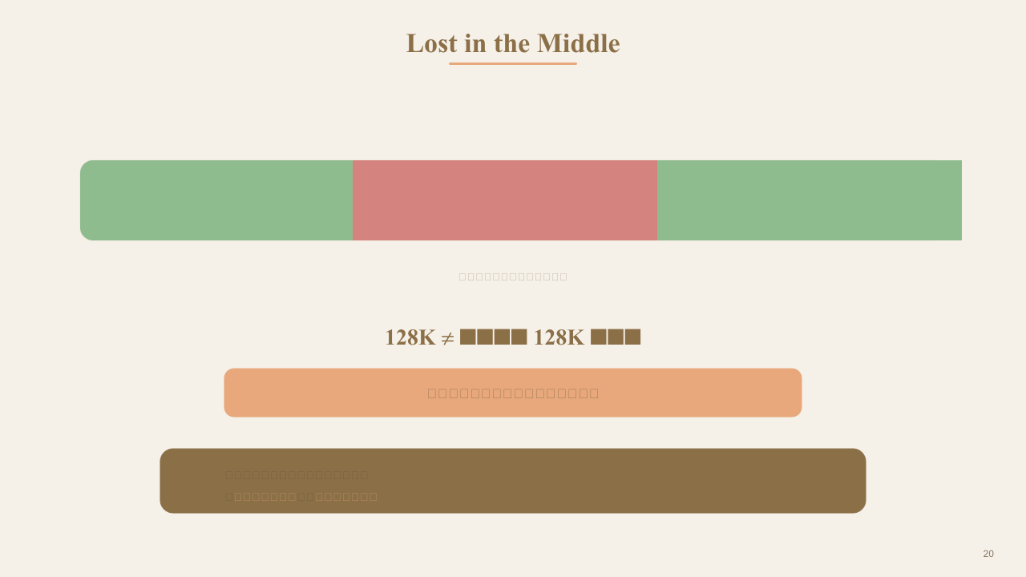
Notes:
这里给你一个很实用的技巧——如果你有一段很长的背景资料要喂给模型，记得把核心问题或指令放在最前面或最后面，别夹在中间。有研究发现，放在中间的信息，模型最容易"走神"，开头和结尾的信息模型能准确回答。这个现象叫"Lost in the Middle"。128K 不等于完美处理 128K，受限于大模型现在的位置编码设计，还没有完美解决办法，先记住这个技巧就行。

Slide 21
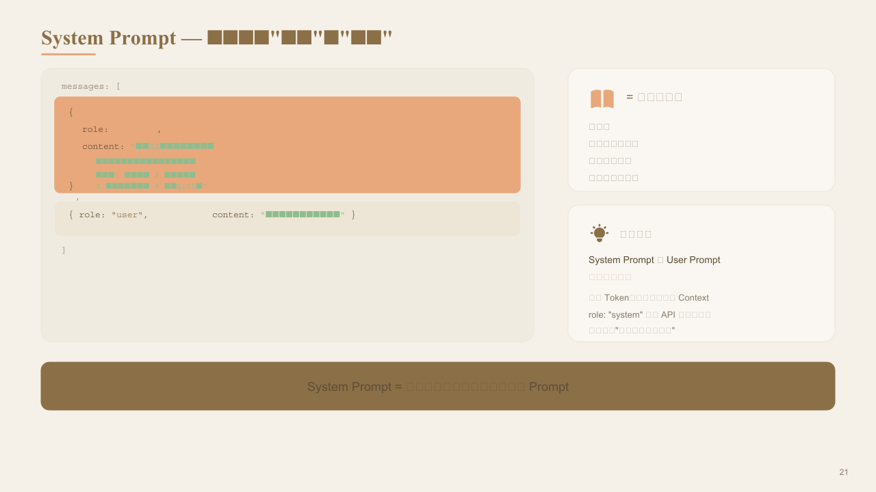
Notes:
但你有没有发现一个问题——每次对话你都得重新说一遍"我要 Python"、"我要简洁的代码"？能不能一次性设好？能。在 API 调用里，消息有个字段叫 role，可以是 user、assistant、还有一种叫 system。System 消息放在最前面，就是你给模型设的"人设"和"规矩"。它就像给新员工发的内部手册——你是谁、你的边界在哪里、你不能做什么。这里我要说一个很多开发者都不知道的事情：从技术实现上看，System Prompt 和 User Prompt 没有本质区别。它们都是 Token，都进入同一个 Context Window。System Prompt 就是一个被放在最前面的、优先级更高的 Prompt。

Slide 22
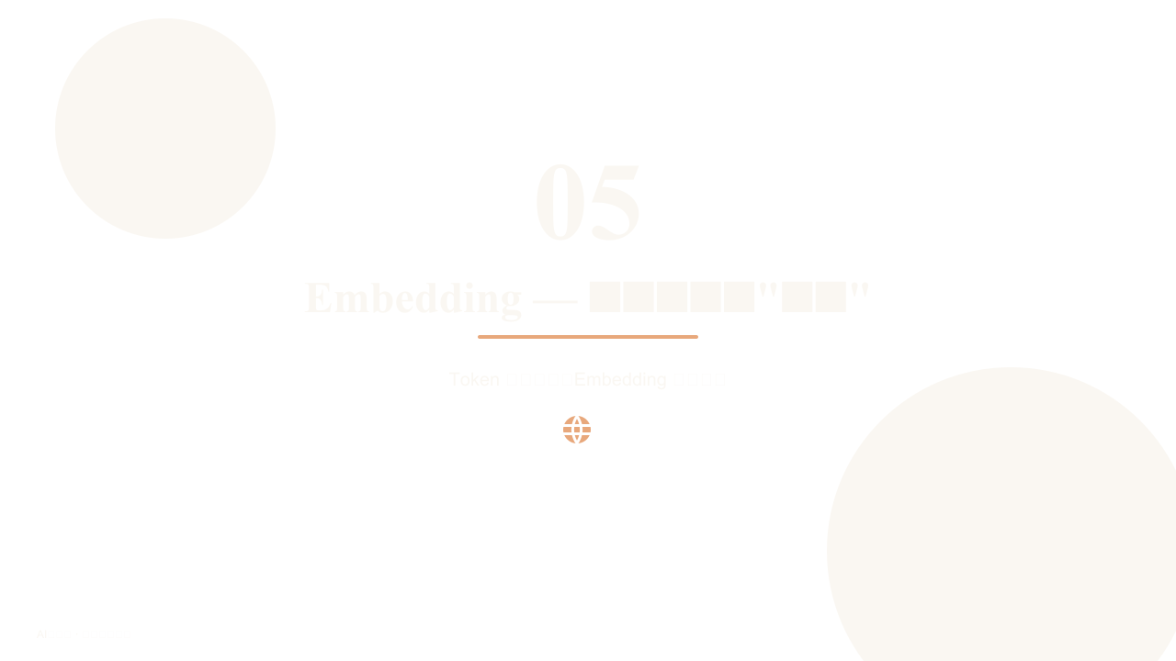
Notes:
从 Prompt 到 System Prompt，你大概已经发现我们一直在做同一件事——想办法往 Context Window 里塞更好的信息。但不管你怎么塞，再大的窗口终究有限。那怎么办？要回答这个问题，我们先学一个关键的基础技术——Embedding。

Slide 23
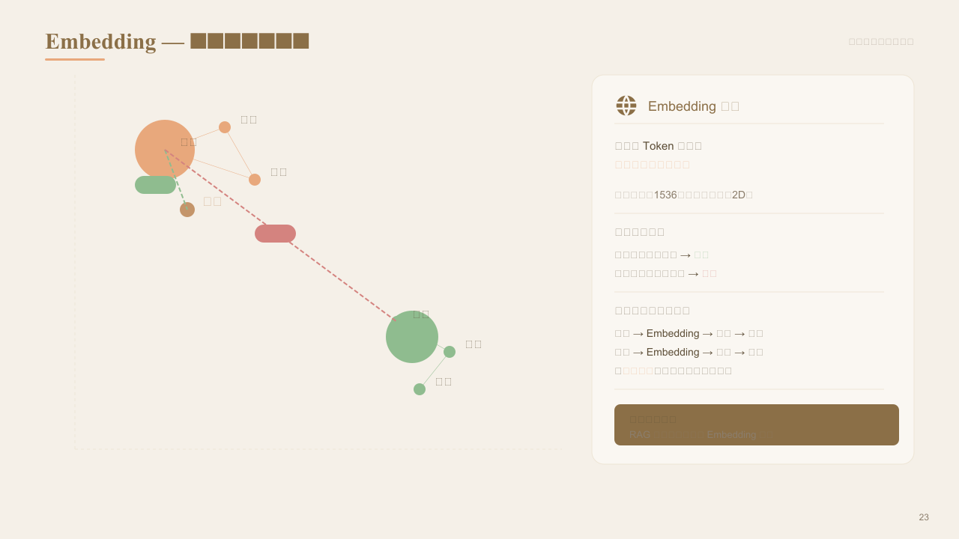
Notes:
还记得 Token 吗？Token 只是一串数字编号，这个编号本身不包含任何语义信息。那模型怎么知道"苹果"和"水果"很接近，而和"汽车"差很远？答案是 Embedding——向量嵌入。Embedding 做的事情是把每个 Token 映射成高维空间里的坐标点。语义越接近的词，在空间里的距离越近。实际维度是 1536 维，这里简化成二维方便理解。这些 Embedding 是怎么训练出来的？核心方法叫对比学习——把语义相似的文本对在向量空间里拉近，把语义不相似的文本对推远。Embedding 不只是用在模型内部，它还是一个极其重要的外部工具——语义搜索就是建立在 Embedding 之上的。

Slide 24

Notes:
有了 Embedding，接下来就可以解决一个很现实的问题——怎么让 AI 访问它训练时没见过的知识？答案就是 RAG——Retrieval-Augmented Generation，检索增强生成。

Slide 25
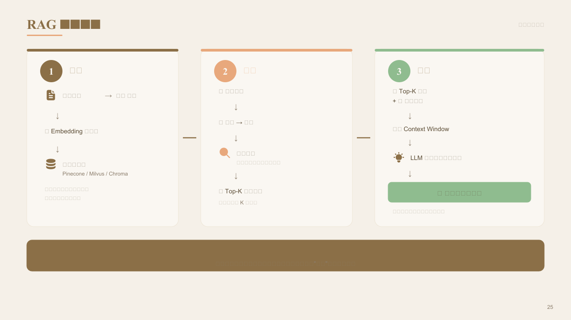
Notes:
RAG 的思路非常直白：让 AI 先查资料，再回答。具体分三步走。第一步：建库。把所有文档切成小段，通过 Embedding 模型把每段变成一个向量，存进向量数据库。向量数据库存的不是文字，而是向量，靠向量距离来搜索。第二步：检索。用户提了一个问题，先把问题也变成向量，然后去向量数据库里找语义最接近的几段文档。第三步：生成。把检索到的文档塞进 Context Window，连同用户的问题一起发给 LLM，让它基于参考资料来回答。整个流程一句话总结：RAG = 搜索引擎 + 大模型。

Slide 26
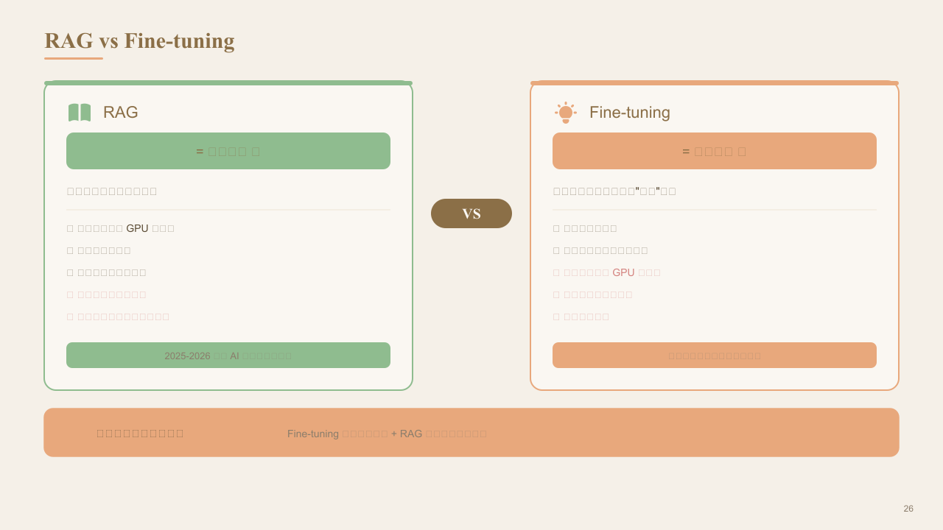
Notes:
那 RAG 和 Fine-tuning 微调有什么区别？这是经常被问到的问题。简单说，RAG 像开卷考试——给你参考资料，你照着回答。成本低、可以随时更新资料、有引用来源。Fine-tuning 像上课学习——用你的数据继续训练模型，把知识"烧进"模型权重里。回答更快更自然，但成本高，更新知识得重新训练。实际项目中，两者经常结合使用：用 Fine-tuning 让模型学会你的行业术语和表达风格，用 RAG 提供具体的事实信息。

Slide 27

Notes:
好，到现在为止我们讲的都是怎么让 AI 更好地"说"——理解知识、检索资料、生成回答。但在实际工作中，光会说还不够，我们还需要 AI 能做事。接下来进入 Function Calling 的世界。

Slide 28
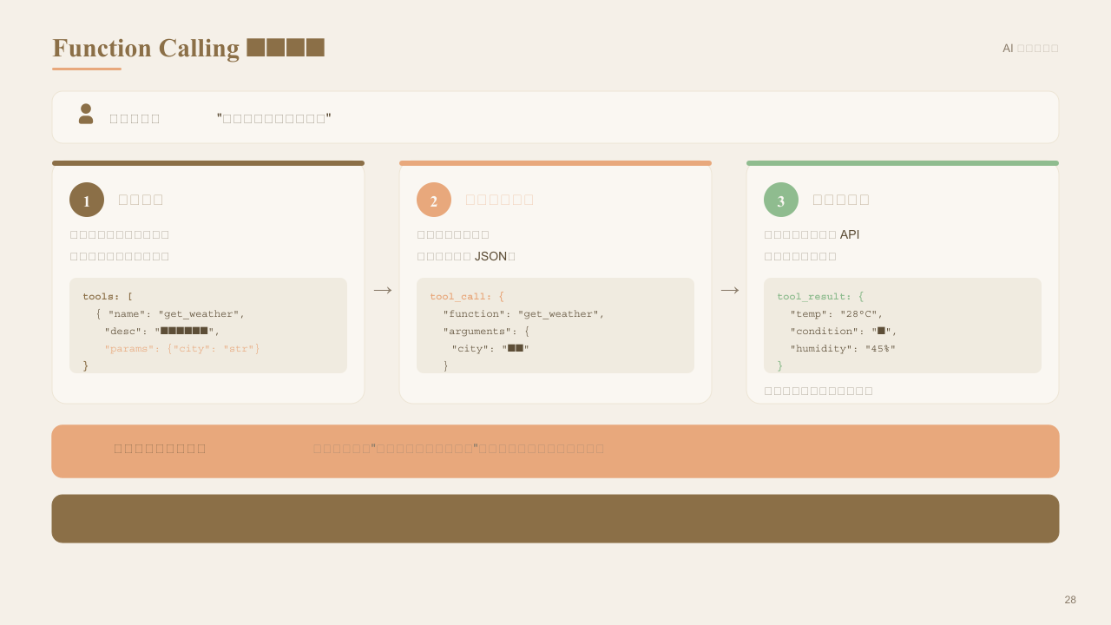
Notes:
LLM 天生是不会查天气、读文件的。它就是个文本预测机器，你让它查天气，它只能"编"一个温度出来。那怎么办？答案是 Function Calling——函数调用。给模型描述它有哪些"工具"可以用，让它在需要的时候输出一个结构化的调用指令，由你的程序去真正执行，然后把结果喂回给模型。整个流程就是：用户提问、模型判断要调工具、输出调用指令、程序执行、结果回传、模型生成最终回答。模型自己不会查天气，它只是学会了"在合适的时候调用工具"。

Slide 29
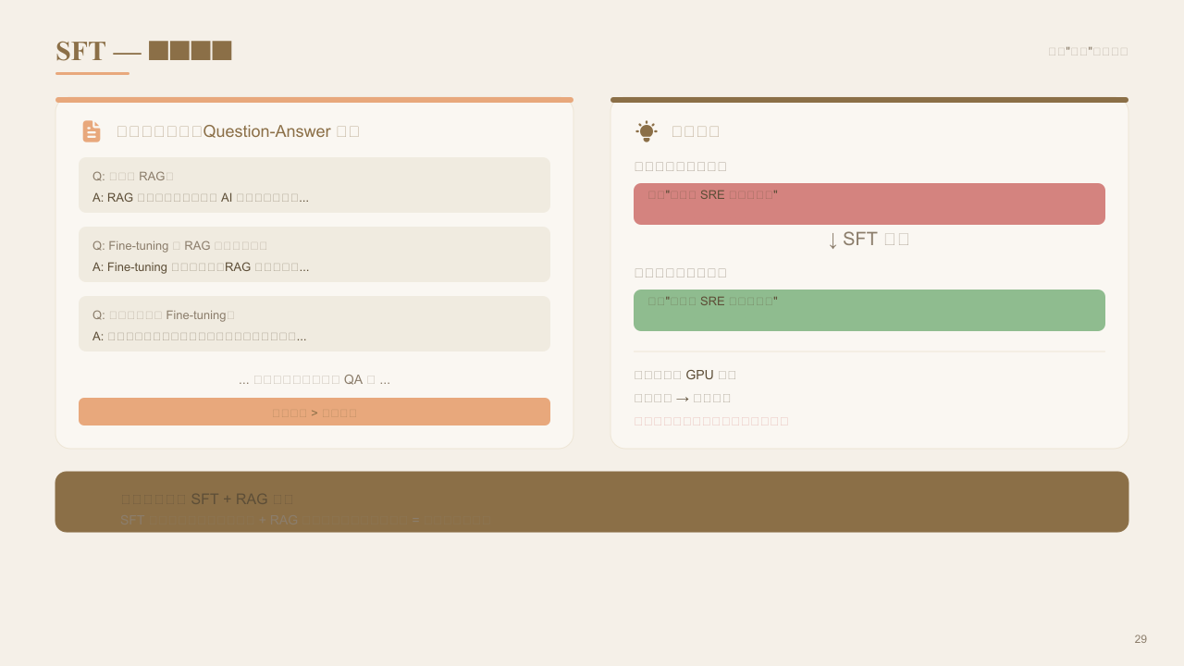
Notes:
这里有一个关键的问题——模型怎么知道什么时候该调工具、调哪个、参数填什么？这不是天生的，是训出来的。大模型在预训练之后，还有一个指令微调 SFT 的阶段。开发者会构造大量对话数据——用户问了一件事、assistant 输出 tool_calls、tool 返回结果、assistant 再总结——然后让模型学习这种模式。模型看了成千上万条这样的数据对，通过 SFT 学会了三件事：什么时候该调工具、该调哪个工具、参数怎么填。所以 Tool 能力的本质是：用结构化的对话数据，通过指令微调教会模型在合适的时机输出特定格式的调用指令。

Slide 30

Notes:
Function Calling 解决了"模型能调工具"的问题。但新的问题来了——每个 AI 应用对接每个工具，格式还都不一样。这就像 USB 接口混乱的年代，每个手机一个充电口。MCP 就是来统一标准的。

Slide 31
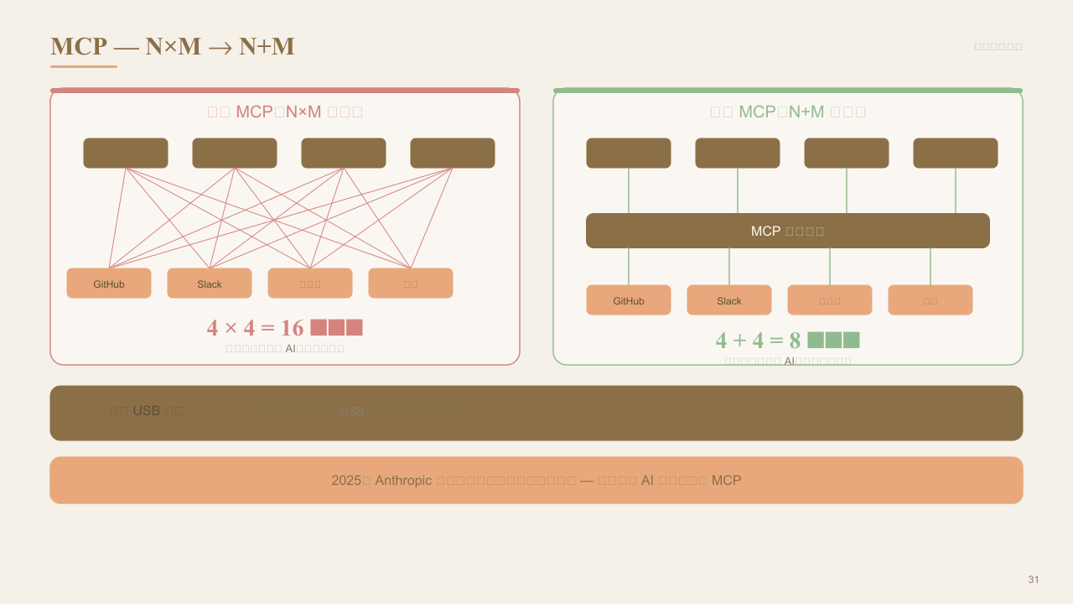
Notes:
MCP，全称 Model Context Protocol，是 Anthropic 2024 年底提出的开放协议。给 AI 连接外部工具定了一套通用规矩。没有 MCP 之前，4 个 AI 应用对接 4 个工具，需要 16 个对接——这就是 N 乘 M 的适配地狱。有了 MCP 之后，只需要 4 加 4 等于 8 个对接——每加一个工具或 AI，只需对接一次。类比 USB 标准——以前每个设备一根专用线，USB 之后所有设备共用一个接口。MCP 就是 AI 工具世界的 USB。到 2025 年它已经成为行业事实标准，几乎所有 AI 工具都支持 MCP。

Slide 32

Notes:
好，到现在为止，所有流程都是你说一句，模型做一步。它不会自己决定下一步该干什么。接下来讲的 Agent，就是把这最后一步也自动化了。

Slide 33
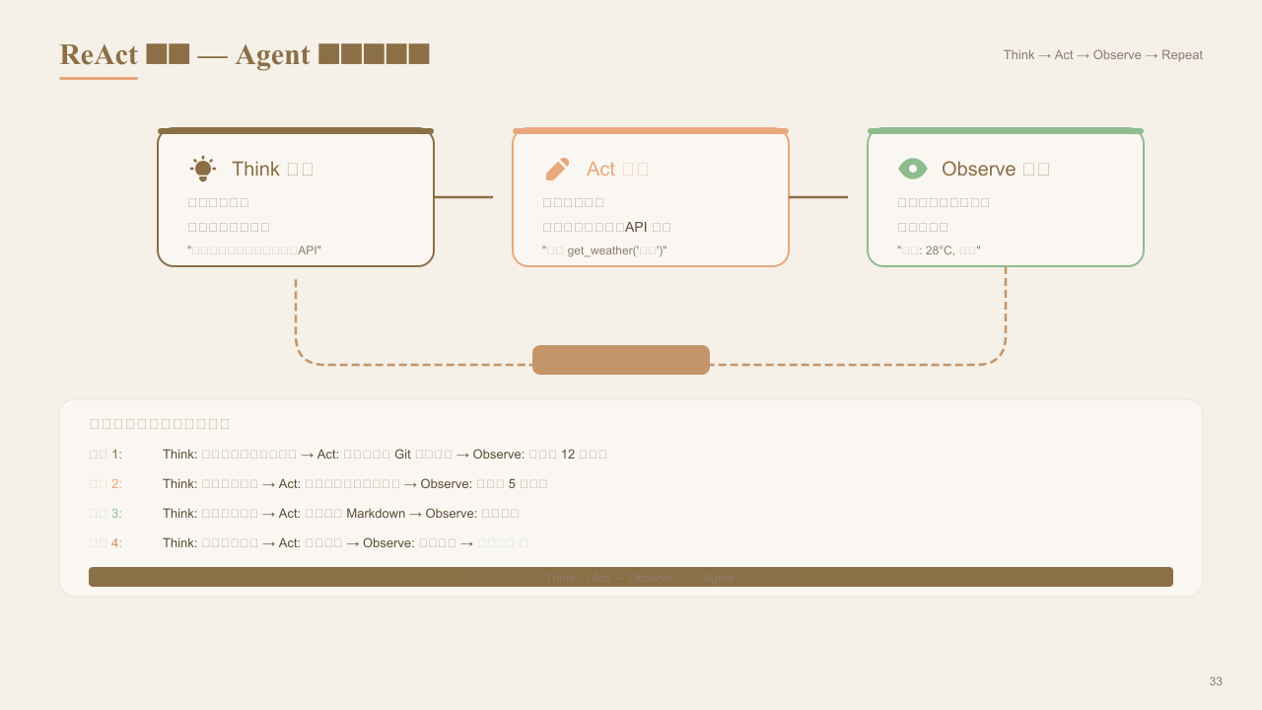
Notes:
Agent 的核心是一个循环：观察当前状态、思考该做什么、执行动作、观察结果、再思考……这个循环有一个学术名字，叫 ReAct 模式——Reasoning + Acting。举个具体场景，你让 Agent 帮你写周报。循环 1：需要知道本周做了什么，读取日历和 Git 记录。循环 2：需要分类整理，按项目归类生成大纲。循环 3：需要写成文档，生成周报 Markdown。循环 4：需要发给老板，发送邮件。任务完成。每个循环都是一次 Think、Act、Observe，直到 Agent 判断任务完成。Agent 并不是一项单独的新技术，它是把前面讲的 LLM 推理、工具调用、上下文记忆组合成一个自动循环。

Slide 34

Notes:
Agent 能自主干活了，但你很快会发现一个问题——每次遇到类似的任务，它都要从头"想"一遍该怎么做。接下来讲一个让 Agent 有"经验"可用的组件。

Slide 35
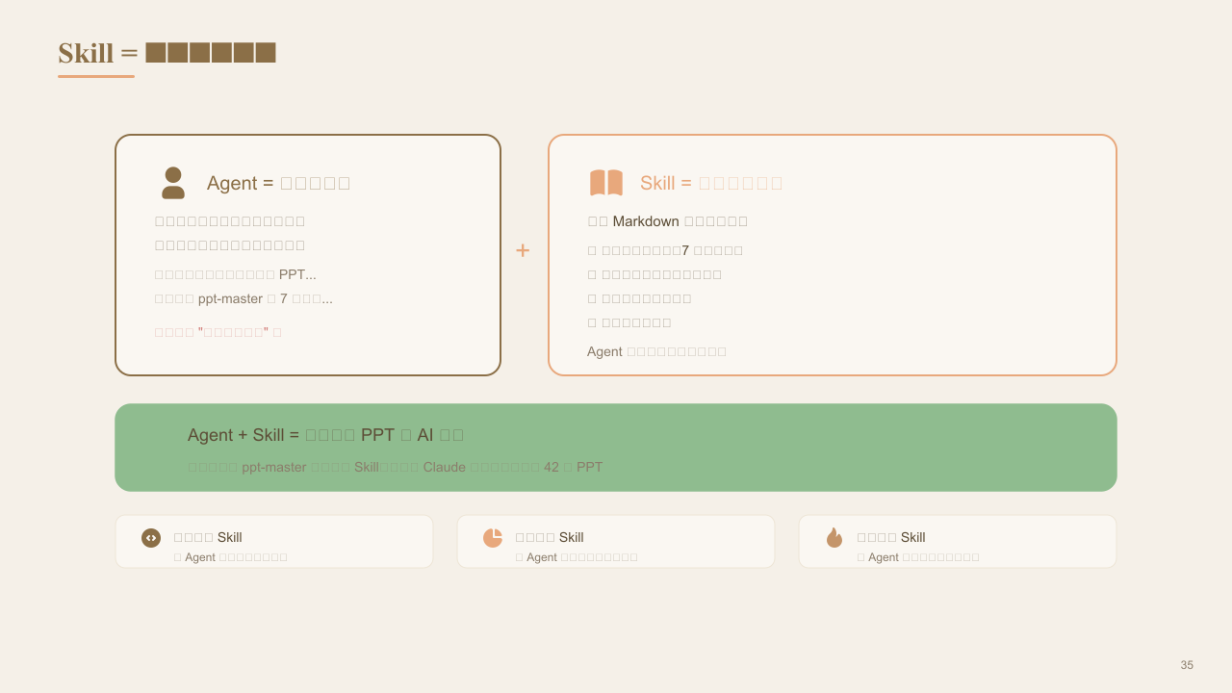
Notes:
Agent Skill 就是把这些"最佳实践"封装成可复用的标准化模块。你可以把 Skill 理解成一本操作手册。Agent 就像是一个全能型员工，基础能力很强，但不知道怎么生成一份专业 PPT。Skill 就是一本岗位培训手册——告诉它工作流程、规范约束、工具调用方式。Agent 读完就知道该怎么干活。比如你现在用的 ppt-master 就是一个 Skill！它教会 Claude 怎么一步步生成 42 页 PPT。Skill 和 Prompt 的关系——Prompt 是你临时写的，Skill 是预先封装好、反复使用的。如果说 Prompt 是即兴发言，Skill 就是排练过的演讲稿。

Slide 36

Notes:
Skill 只是 Harness 的一个组件。有了 Skill，Agent 有经验可用；但要让 Agent 真正稳定可靠地跑起来，还缺一整套系统。这就是 Harness Engineering。

Slide 37
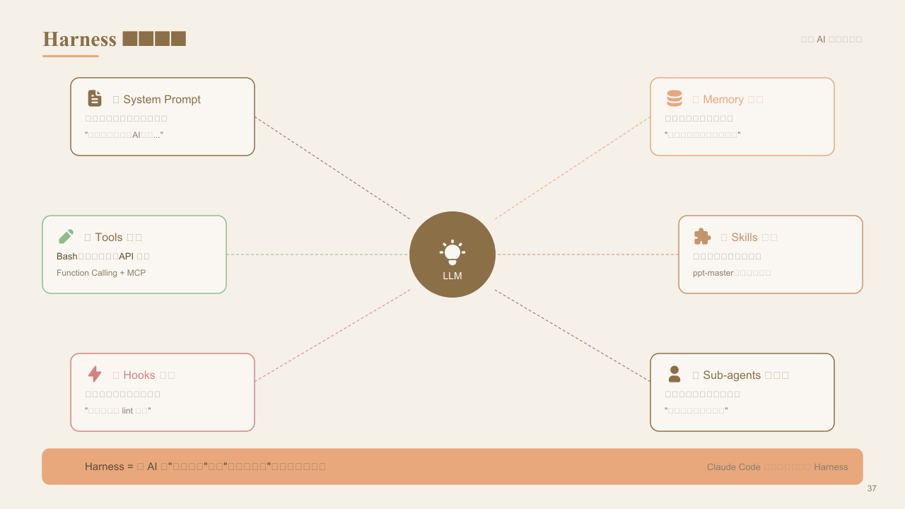
Notes:
Agent 听起来很美好对吧？但实际用起来你会发现一个大问题——不稳定。同一个任务，跑一次成功了，跑一次失败了。这不是模型不够聪明的问题——是模型周围的环境没搭好。Harness Engineering 就是模型以外的一切。Anthropic 把它拆成了六个部分：System Prompt 人设规则、Memory 记忆管理、Tools 工具调用、Skills 技能系统、Hooks 钩子检查、Sub-agents 子代理。前四个决定了 Agent 能做什么，后两个决定了它做得稳不稳。同一个 LLM，配上简陋的 Harness 可能删掉你的数据库；配上精心设计的 Harness 就是可靠的生产力工具。模型没变，变的是 Harness。Claude Code 就是一个完整的 Harness 实例。

Slide 38
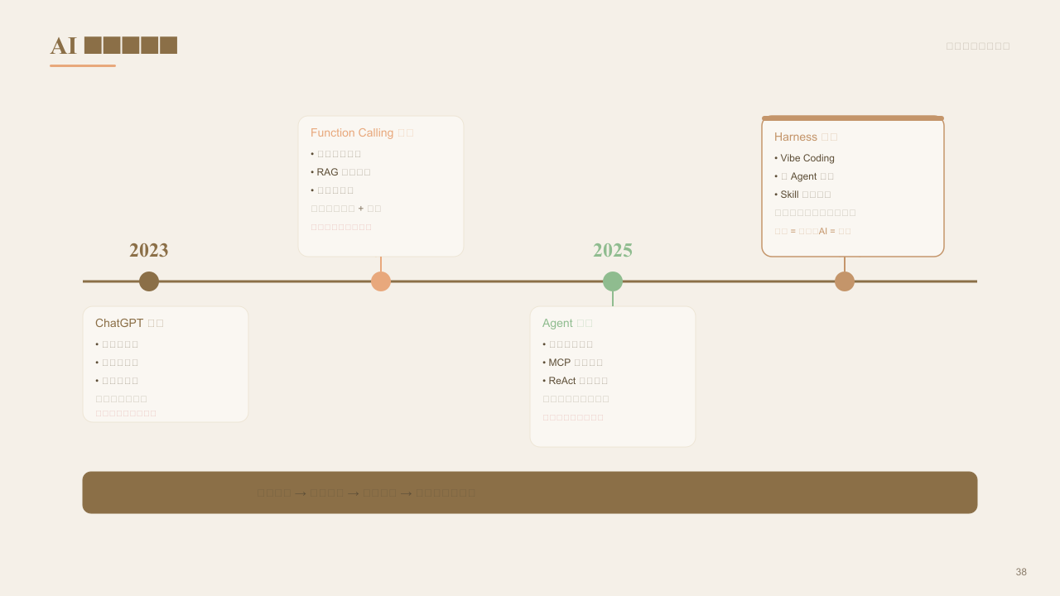
Notes:
让我们回顾一下 AI 的进化路线。2023 年 ChatGPT 时代，问答式交互，一次问一次答。2024 年 Function Calling 时代，学会调用工具，RAG 检索增强。2025 年 Agent 时代，自主规划任务，MCP 统一接口，ReAct 循环执行。2026 年 Harness 时代，Vibe Coding，多 Agent 协作，Skill 按需加载。进化方向很清楚：被动回答、工具调用、自主任务、系统工程化协作。人类的角色从"写代码"变成了"做决策"。

Slide 39

Notes:
最后讲三个 2026 年最新的东西，帮你把视野拉到最前沿。OpenClaw、Hermes、Vibe Coding。

Slide 40
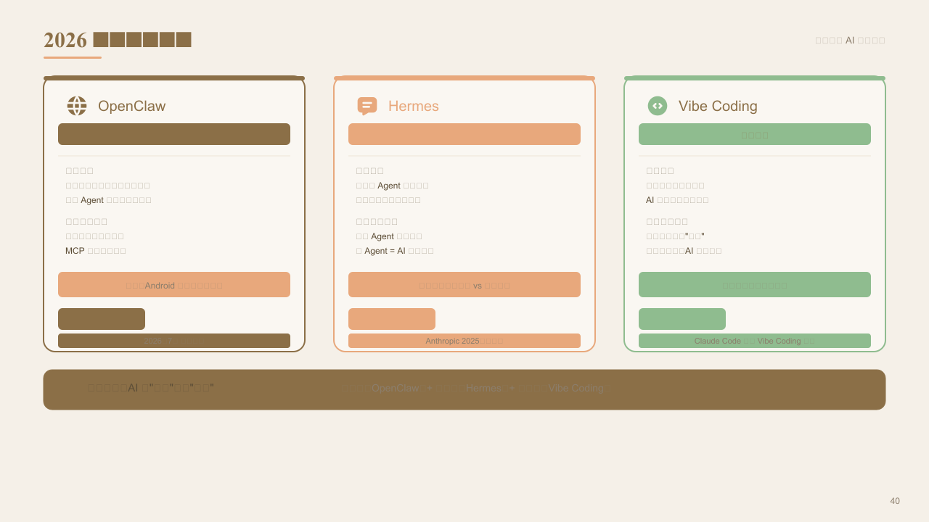
Notes:
第一个是 OpenClaw——开源 Agent 基础设施联盟。阿里、腾讯、字节等联合发起，统一 Agent 工具协议和标准。上线第二天就突破 10 万 Stars，三个月超过 Linux 成为 GitHub 历史 Star 数第一。它证明了 Agent 从实验室 Demo 到日常生产力工具这条路已经走通了。第二个是 Hermes——Agent 间通信协议。让多个 Agent 互相沟通、协作完成更复杂的任务。最大的亮点是自我学习循环——Agent 在执行任务的过程中自动总结经验、生成新的 Skill。第三个是 Vibe Coding——氛围编程。你不再写代码，你只是用自然语言描述你想要什么，AI 直接帮你生成整个项目。配合 Claude Code、Cursor 这些工具，一个人就能干过去一个小团队的活。共同趋势是：AI 从"工具"变成"同事"。

Slide 41
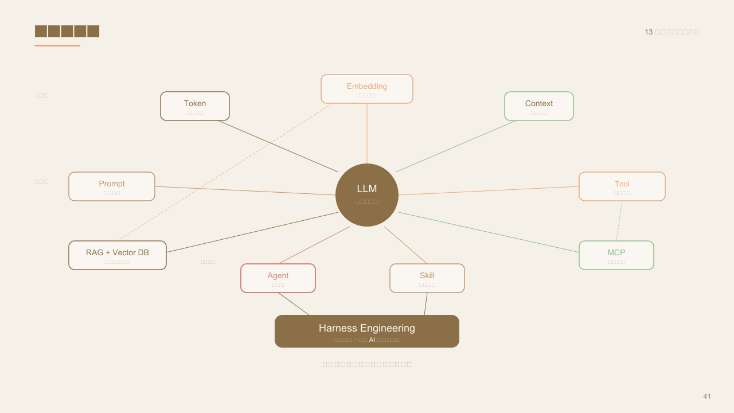
Notes:
好，最后我把今天讲的所有概念用一张图串起来。从底层的 LLM 只会猜词，Token 定义阅读粒度，Embedding 赋予语义坐标，Context 管理信息容量，Prompt 决定输入质量，RAG 检索外部知识，Tool 让 AI 行动，MCP 统一接口标准，Agent 自主循环，Skill 封装经验，Harness 驾驭一切。每一个层级都在解决上一个层级的瓶颈。从"猜下一个字"到"自主完成一个项目"，这不是一堆名词的堆砌，而是每一层都在解决上一层解决不了的问题。

Slide 42

Notes:
理解这条链，你以后看任何 AI 新闻都不再是碎片。从 Token 到 Agent，你已经掌握了 AI 的全景地图。LLM 预测下一个词，Token 是阅读单位，Embedding 赋予语义，RAG 检索真实信息，Tool 让 AI 行动，Agent 自主完成任务，Harness 驾驭一切——你就是那个指挥 AI 的人。关注 AI大家学，下一期 VibeCoding 实战见！

